Slide 1
Datacom
通用
V1.0
施淼淼/WX791350
2021.03.01
何军建/WX580230
新开发
卢玥玥/WX445705
2021.08.15
吴越/WX291773
优化

Slide 2
中小型云管理园区网络设计

Slide 3
随着技术和行业数字化的发展，尤其是连锁门店、分支办公等中小场景业务正逐步通过云化管理的网络接入到企业内部。根据IDC报告，2014~2018年，传统Wi-Fi年度增长率仅为5%，而云化Wi-Fi为38%；传统交换机与接入路由器年度增长率仅为2%，而云化交换机与接入路由器达到61%。
从以上数据可见，云化管理的网络已经成为中小型园区网络建设的趋势，通过采用云化方案，企业可以获得管理效率的提升，网络能够更加快速地支撑新的业务开拓。
华为云园区网络解决方案（CloudCampus 3.0），利用云计算的技术实现网络的自动化和集中化管理，提供传统网络不能提供的数据收集和分析能力，从而实现网络（LAN/WLAN）即服务。
本文档聚焦中小型园区网络，重点介绍中小型云管理园区网络的设计与规划方法，从方案架构、技术方案对比、工程设计建议、运维等方面分别进行了阐述。

Slide 4
学完本课程后，您将能够：
描述华为CloudCampus中小型园区网络方案架构
描述典型的中小型园区网络组网方案
根据用户需求，独立完成中小型云管理园区网络方案设计，含组网设计、物理网络设计、站点开局设计、基础网络业务设计、WLAN设计、准入控制设计等

Slide 5
中小型园区网络趋势与挑战
CloudCampus中小型云管理园区方案概述
中小型云管理园区网络设计

Slide 6
中小型园区网络面临的挑战
行业变化加速
传统的部署管理方案存在以下问题
随着网络云化，云计算、云安全、大数据、物联网等ICT新技术的高速发展，各行各业都正在发生翻天覆地的变化。
传统商超零售利用免费Wi-Fi吸引顾客，并通过无线定位客流，分析数据，实现精准营销；
在教育领域，电子课堂越来越普及，丰富的多媒体教学更能激发学生的兴趣；
智慧医疗将医院等机构通过网络互联，实现医疗数据统一管理和分析，看病更加方便。
网络作为承载这些上层业务和数据的管道，节点越来越多，复杂度也越来越高。
部署效率低，影响业务开通速度：
网络的工勘规划、部署、软调配置、优化等一系列工作，全部需要现场专业IT人员完成。
网络管理复杂，OPEX占比居高不下：
本地化、专业化的运维模式导致运维效率低下，人力成本居高不下；网管、策略控制服务器、计费、数据分析平台等独立部署，专业管理维护成本高。
网络开放性差：
传统网络的多管理系统提供的开放数据需要再次整合，同时由于接口的不兼容性，网络对接应用的速度远远赶不上应用开发的速度。
Notes:
OPEX：Operating Expense，运营支出

Slide 7






中小型园区网络业务诉求
网络设备即插即用，提升部署效率
云端集中运维，简化多站点运维
开放的API，加速商业应用集成
开放、大数据分析能力
统一管理、集中配置
多分支集中云端管理，远程自动化运维
云管理平台
站点网络设备
站点网络2
站点网络1
站点网络1
站点网络N
即插即用、按需扩展
站点网络N
站点网络2
集中统一下发多站点网络配置，减少现场配置调试工作，实现部署效率提升。网络即插即用，按需扩展，网络升级成本低。
通过互联网将分散的园区分支网络集中到云端管理，并且集成排障、监控等多种自动化工具，实现远程自动化运维。
具备开放性和大数据分析能力，可以合并和对接多个管理系统，实现网络统一管理。也可以提供更多增值应用，引导企业数字化转型。

Slide 8
中小型园区网络发展趋势
网络云化
面向云的安全
物联网
业务的云化架构的演进让企业将精力放在业务上，不用过于关心IT架构的建设。
为了适应业务的云化，企业需要创造一个无所不在、智能可控、随需应变的网络。
网络需要变革成为一种服务而不是某种解决方案。
面向云的安全将变得更加重要。
云化趋势下，企业在提供多种多样的服务时，遭受到的攻击形态发生根本性变化。
安全已经从被动防御转变为主动防御。
检测和响应已经变得和防御一样重要。
物联网应用导致终端数量和种类出现了海量的增长，产生大量的数据。
多样化的传感网需平滑接入到现有网络。
接入到园区网络的终端类型变的非常复杂，网络变成了综合多种终端、介质的融合型的网络。

Slide 9
中小型园区网络趋势与挑战
CloudCampus中小型云管理园区方案概述
中小型云管理园区网络设计

Slide 10






华为云管理网络，使能极致体验的数字化运营
增值SaaS
行业化应用
超宽连接，网络和应用品质提升
全场景WLAN，大带宽、高并发、低时延。
平台和网络安全可靠，符合行业和相关国家法律法规标准。
开放API，提供行业化应用，加速数字化转型进程。
云管理平台
极简管理，OPEX降低
室内外在线网规平台，定制化网规模板，网规报告自动生成。
多元化的场景配置套餐：拓扑、设备款型及参数，一站式配齐。
基于GIS地图、逻辑拓扑、移动APP等丰富的手段运维。
多分支在线集中巡检，报告自动生成。
多租户网络
极智运维，基于AI的云化运维
网络智能运维，保障用户和应用接入体验，潜在故障主动预测。
SD-WAN：智能保障关键业务的广域互联，带来分支的极致体验。
Notes:
SaaS：Software as a Service，软件即服务
GIS：Ground Information System，地面信息系统

Slide 11






CloudCampus网络架构 (中小型云管理园区网络场景)
增值SaaS
大数据分析
客流分析
第三方认证计费
APP
电子价签
无线非经
Restful API
云管理平台
注册查询中心
以iMaster NCE为核心的云管理平台
华为公有云部署
MSP自建云部署
本地部署
云网规
云部署
云运维
云巡检
Internet
Internet
Internet
Internet
多租户网络
FW
FW
AR
FW
DCN
SW
SW
SW
AC
AP
AP
Central AP
FW
AP
AR
RU
购物中心、商场、普教
商超
酒店
微型门店
Notes:
华为云园区网络解决方案包括华为公有云部署、MSP自建云部署和本地部署三大场景，其中本地部署方案主要面向大中型园区网络，华为公有云部署方案和MSP自建云部署方案面向中小型园区网络，本课程重点关注华为公有云部署方案，即云管理场景。
华为云管理园区网络，利用云计算的技术实现网络的自动化和集中化管理，提供传统网络不能提供的数据收集和分析能力，从而实现网络（LAN/WLAN）即服务。
华为云管理园区网络架构分为三层： 多租户网络、云管理平台和增值SaaS平台。
多租户网络：由包含AP、交换机、防火墙和AR等上百款型的网络设备组成，部署在客户侧，提供用户接入。
云管理平台：iMaster NCE-Campus也可以称为云管理平台或SDN控制器，是云园区网络解决方案的核心部件，是基于云的网络管理运维和控制系统，除了可以对云化设备进行基本管理配置、远程运维监控、用户的准入控制外，还可以基于大数据平台实现多样的增值业务。iMaster NCE-CampusInsight网络智能分析平台，是网络的智能分析引擎，为用户网络提供智能运维服务。iMaster NCE-CampusInsight将人工智能应用于运维领域：基于设备性能指标、终端日志等数据，通过大数据分析、人工智能算法及更多高级分析技术将网络中的用户体验数字化，辅助客户及时发现网络问题，改善用户体验。
增值SaaS平台：通过iMaster NCE-Campus开放接口与其它业务系统（如大数据等）对接，向租户提供客流分析、商业Portal推送、电子价签、资产管理以及医疗物联网等丰富的增值应用服务。
说明：“无线非经”规范是依据中国公安部在2015年提出的GAWA3011.(1~5)-2015系列规范，要求公共Wi-Fi能够将用户上网日志按照预定要求上传至当地网监平台，如不满足，将依法责令整改，主要目的是对公共场所的免费Wi-Fi施行规范的准入制度管理，并对上网人员的身份信息、上网行为、用户终端等信息进行收集和管理。公安部为符合该系列规范的前端和后端厂商出具安全专用产品的销售许可证，原则上拥有此许可证的厂商才能在此领域进行销售。

Slide 12




CloudCampus方案组件 (中小型云管理园区网络场景)
华为支撑系统
ESDP平台
（License）
PKI平台
（设备证书）
华为Support网站
（软件版本&补丁）
ServiceTurbo-Cloud
云管理平台
注册查询中心
云
部署环境
华为公有云
云管理设备和
远程运维APP
防火墙
AR
交换机
AP
WLAN AC
中心AP
RU
APP
Notes:
ServiceTurbo-Cloud：https://serviceturbo-cloud.huawei.com/，企业工具服务云平台，面向政企服务作业场景，为华为、伙伴以及客户服务工程师提供一站式工具服务。

Slide 13







CloudCampus方案组件 - iMaster NCE-Campus
iMaster NCE-Campus是CloudCampus解决方案主要的配置和管理平台，是CloudCampus业务配置和运维监控的主要入口。
应用服务层
自动化+智能化
SDN自动化业务配置部署
AI智能分析预测排障
MDM
e-Schoolbag
Health management
Asset management
……
Intelligent OAM
管控析层
管理+控制+分析
统一数据底座
感知定位处置一气呵成
融合
规+建+维+优
全生命周期管理
仿真校验监控优化
基础设施层
园区自动驾驶网络管理控制系统：iMaster NCE-Campus

Slide 14


CloudCampus方案组件 - 注册查询中心
同步设备信息（ESN、MAC）
华为注册查询中心
设备出厂预置注册查询中心域（register.naas.huawei.com），无需额外配置。
出厂即用
基于HTTP 2.0的双向认证加密查询通道，保证用户设备信息不泄露。
获取平台地址后发起注册
Internet
查询云管理平台地址、端口号
安全传输
2
1
广泛覆盖
全球部署多个查询中心。
分支网络设备
基于智能DNS，为设备返回最近的注册查询中心服务器地址，保证查询速度。
快速响应
分支侧无需额外配置即可实现设备自动上线到云管理平台。

Slide 15



CloudCampus方案组件 - iMaster NCE-CampusInsight
AS-IS：以设备为中心的网络管理
TO-BE：以用户体验为中心的AI智能运维
拓扑管理
性能管理
告警管理
配置管理
体验可视化管理
用户旅程回放
潜在故障识别
故障根因定位
网络预测性调优
传统网管
SNMP
分钟级网络数据采集
Telemetry
秒级网络数据采集
体验可视化：基于Telemetry秒级数据采集，每用户每应用每时刻体验可视。
分钟级潜在故障识别和根因定位：
基于动态基线、大数据关联等识别潜在故障。
KPI关联分析和协议回放，精准定位问题根因。
网络预测性调优：通过AI智能分析AP的负载趋势，完成无线网络的预测性调优闭环。
以设备为中心，无法感知用户体验。
“救火式”响应，无法识别潜在故障。
依靠专业工程师现场定位故障。
利用算法提升效率，通过场景化的持续学习和专家经验，智能运维将运维人员从复杂的告警和噪声中解放出来，使运维更加自动化和智能化。
Notes:
AS-IS：当前现状。
TO-BE：未来的理想状态。

Slide 16
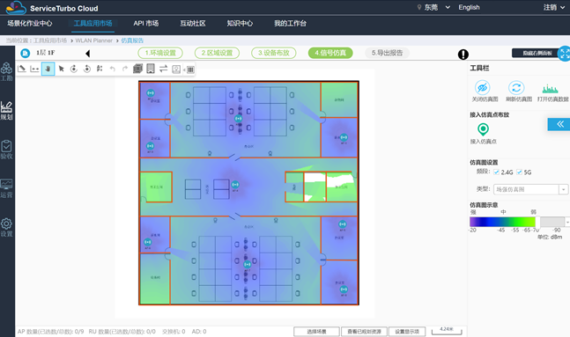
CloudCampus方案组件 - WLAN Planner
高效支撑WLAN网络规划
免安装
全场景
工具云化免软件安装
室内、室外、敏分、高密
全场景支持
高效率
高质量
比传统单机版仿真效率提升
支撑上万+WLAN项目
高效WLAN网络规划工具，信号仿真确认AP布放位置和信号覆盖情况。

Slide 17
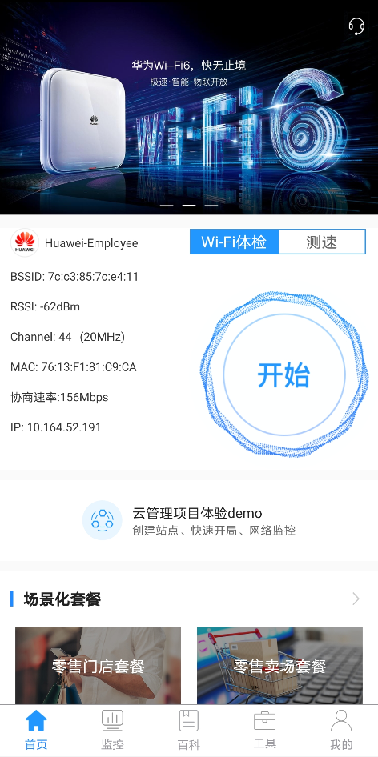

CloudCampus方案组件 - CloudCampus APP
全生命周期的移动APP
工勘
对接云网规平台，基于图纸可以进行照片、文字的记录。
网规
对接云网规，随时随地查看网规结果、热图、AP属性等。
开局
扫码开局。
验收
一键测试、单元业务测试、项目测试。
增加基于云网规工程的点位验收。
运维
移动运维，设备、应用监控。
增加蓝牙/管理VAP接入AP、AP离线诊断。
实现规划、开局、运维端到端极简。

Slide 18



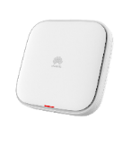



CloudCampus方案组件 - 网络硬件产品
CloudEngine S交换机
NetEngine AR路由器
园区高性能交换机
园区出口路由器
集路由、交换、Wi-Fi、5G及安全功能于一身。
AirEngine Wi-Fi 6 AP
HiSecEngine AI防火墙
园区AP
包括室内放装型、室内面板型、敏捷分布式、室外等全场景型号。
防火墙
提供全面一体化的网络安全防护能力。

Slide 19
CloudCampus方案关键技术 - 设备即插即用
简化网络部署
降低设备初始化安装与配置、设备升级等环节的时间成本和人力成本。
园区内设备上电连接到互联网之后可通过多种方式获取到iMaster NCE-Campus的地址并注册上线，后续所有操作均可在控制器操作，无需人员到场操作。
预先在控制器上部署好业务，极大缩短部署时间。
通过图形化操作，减少了配置的错误概率。
Internet
Internet
Internet
FW
AP
AR
站点网络
站点网络
站点网络

Slide 20


设备即插即用 (1)
CloudCampus APP（扫码）方式
注册查询中心方式
4
1
网管录入设备信息
租户：TenantX
站点：SiteY
设备：AP（ESN…）
同步设备信息
华为注册查询中心
1.1.1.1:18008
2
Internet
3
设备注册并被纳管
上报AP的信息
租户：TenantX
云管理平台：1.1.1.1:18008
设备：AP（ESN…）
3
设备注册并被纳管
Internet
5
6
扫 码
1
2
主动向云管理平台发起注册
自动向华为注册查询中心发起查询，获得云管理平台的地址与端口号
APP获得AP的ESN号、MAC地址等信息
5
4
站点网络
站点网络
支持设备类型：AP
支持设备类型： AR、FW、交换机、AP

Slide 21

设备即插即用 (2)
Web网管方式
命令行方式
Internet
Internet
设备注册并被纳管
设备注册并被纳管
2
2
WEB
CLI
1
1
通过Web界面配置，配置接入Internet、配置iMaster NCE-Campus的IP/URL地址和端口号
通过命令行界面配置，配置接入Internet、配置iMaster NCE-Campus的IP/URL地址和端口号
站点网络
站点网络
支持设备类型： AR、FW、交换机、AP
支持设备类型： AR、FW、交换机、AP

Slide 22


设备即插即用 (3)
DHCP Option148方式
Internet
1
AR
网络管理员提前在网络中部署DHCP服务（可将服务部署在出口设备，或者单独部署DHCP服务器）。
DHCP服务器除了向待开局设备发放IP地址，还通过DHCP Option148通告云管理平台的IP地址与端口号。
DHCP应答，含Option148
4
主动向云管理平台发起注册
DHCP请求
2
3
待开局交换机
站点网络
支持设备类型： AR、交换机、AP

Slide 23



设备即插即用 (4)
Email开局
1
网络管理员
网络管理员在控制器上进行ZTP配置并选择邮件开局方式。
控制器将开局配置“打包”为一系列字符串，通过邮件发往管理员指定的邮箱。
站点开局人员在站点的PC上登录邮箱，收取上述开局邮件。
站点开局人员将站点的PC连接到AR（可通过有线或无线方式），然后点击邮件正文中的超链接，此时PC会自动登录到AR，并将超链接中的参数解析，得到AR的开局配置，然后将配置写入AR。
AR接入Internet，自动向控制器发起注册申请。
2
Internet
5
邮件服务器
站点网络
AR
站点开局人员
4
3
3
支持设备类型： AR

Slide 24


CloudCampus方案关键技术 - 云端管理
无线体验
客流分析
用户管理
站点管理
分析
站点间VPN
提高管理、运维效率
设备配置
Portal页面定制
管理
控制
一站式管理平台
设备上线之后，所有配置、业务下发均可在iMaster NCE-Campus上完成，通过NETCONF协议将配置下发到分支站点设备，无需命令行操作，降低站点运维/管理人员技术门槛。
智能化分析并展示分支、站点运行状态，站点健康状态一览无余。
运行状态监控、智能分析、远程运维，运维人员无需奔波于站点之间，提高运维效率、降低运维成本。
NETCONF/YANG
Internet
Internet
中小型园区网络
FW
AR
SW
AP
FW
AP
AR

Slide 25
CloudCampus中小型云管理园区亮点功能
自动部署，设备能够实现简单快捷的部署。
云网规和移动化运维，简化WLAN网络设计和设备运维。
丰富的产品组合，目前企业网络产品线的全系列网络设备（交换机、防火墙、AR、AP）都有款型进行配套，可以提供更为丰富的产品组合以便满足不同租户的网络使用。
双栈平台，配套的网络设备都支持双栈，兼顾了云管理和传统模式，并可以支持租户对传统设备升级后进行云管理。
增值业务，终端行为分析是iMaster NCE-Campus中的一种增值应用，可以在此基础上开展更丰富的增值业务。

Slide 26
中小型园区网络趋势与挑战
CloudCampus中小型云管理园区方案概述
中小型云管理园区网络设计

Slide 27
总体设计流程全景图
总体设计
网络管理模式设计
网络运维模式设计
License方案设计
组网设计
网络架构设计
组网方案设计
可靠性设计
广域互联设计
业务设计
网络基础业务设计
网络开局设计
WLAN设计
NAC设计
增值业务与运维管理设计

Slide 28
网络管理模式设计
设计要点：管理模式采用云管理模式还是本地部署模式？
云园区网络 CloudCampus
本地部署
On-Premise
华为公有云部署
Huawei Public Cloud
MSP自建云部署
MSP-owned Cloud
客户购买并拥有控制器、分析器等平台软件，部署在其数据中心或者公有云IaaS平台上，管理自己的网络，不对外提供网络管理服务。
客户通过购买华为的公有云云管理服务，使用部署在华为公有云平台上的云管理SaaS服务来管理其网络。
MSP购买控制器、分析器等云管理平台软件，部署在其数据中心或者公有云IaaS，对外提供网络管理服务。
场景
定义
推荐适用场景
大中型园区网络
中小型园区网络
中小型园区网络
中小型园区网络规模相对比较小，对CAPEX和OPEX比较敏感，因此，其网络管理模式推荐采用公有云云管理模式，通过华为或MSP对外提供的网络管理SaaS服务来管理其网络。
Notes:
采用公有云云管理模式，既可以选择华为公有云云管理，也可以选择MSP自建云云管理模式，二者本质上没有差别，唯一的区别在于运营主体不同，云管理服务的提供者不同。
为方便说明，后续若无特殊说明，将以华为公有云云管理为例进行介绍。
CAPEX：Capital Expenditure，资本支出

Slide 29
网络运维模式选择
设计要点：运维模式采用自运维模式还是代运维模式？
网络运维模式通常与网络管理方式紧密相关，如果企业自已管理网络，则运维也是企业来做，即企业自建自维；如果企业将网络管理工作外包给MSP来做，即MSP代建代维。
云园区网络解决方案既支持企业自运维，也支持代运维，企业可以根据自身需求来选择。
企业自身有运维能力
OR
企业要求自己管理网络
平台运营商
企业自建自维
MSP1
授权给MSP
授权给MSP
企业自身不具备运维能力
企业存在海量分支机构，委托MSP建设及维护
租户1
租户2
租户N
OR
MSP代建代维
站点
站点
站点
站点
Notes:
如果租户管理员具备一定的IT能力，可以自行部署和运维园区网络，这种场景我们称为“租户自建自维”，租户管理员是主要实施者，MSP管理员只做一些简单的开局协助工作。反之，租户管理员可以向MSP申请代建代维服务，经过授权后由MSP进行代建代维租户的园区网络，这种场景我们称为“MSP代建代维”，MSP管理员是主要实施者。
租户自建自维和MSP代建代维的部署流程区别是：
租户自建自维：
租户管理员自己现场安装云化设备，注册云化设备上线。
租户管理员使用自己的帐号登录iMaster NCE-Campus，进行业务部署。
MSP代建代维：
MSP管理员帮助租户在现场安装云化设备，注册云化设备上线。
租户管理员使用自己的帐号登录iMaster NCE-Campus，在主菜单中选择“系统 > 系统管理 > 租户信息”，打开“授权给MSP”开关并设置授权范围；或者MSP管理员在创建租户管理员时，打开“授权给MSP”开关，默认授权“Tenant Administrator”角色的权限。
MSP管理员使用自己的帐号登录iMaster NCE-Campus，在首页的“租户列表”中选择申请代建代维且已授权的租户，“授权状态”栏目显示为“已授权”。
单击租户名称进入代建代维界面，MSP管理员帮助租户进行业务部署。

Slide 30
License交易/购买模式选择
选择云管理部署场景：华为公有云或MSP自建云；根据部署场景，选择对应的License交易或购买方式。
场景1：华为公有云场景
场景2：MSP自建云场景
License管控的是最终租户的可用资源。
支持从华为公有云在线购买服务的线上交易模式，线上交易模式不支持池化。
支持线下交易，需要在云管理平台上加载激活码，并且支持池化，可统一到期。
License管控的是平台可用资源，不管控租户的可用资源。
仅支持线下交易，需要在云管理平台上加载License文件，并且支持池化，可统一到期。
License交易方式
线下交易
License交易方式
线下交易
华为云线上交易
华为客户（MSP）
MSP/运营商
线下购买
华为客户（租户）
NA/战核
渠道
零售客户
云管理平台
云管理平台
MSP的客户（租户）
租户1
租户N
Notes:
NA：Named Account，价值客户

Slide 31
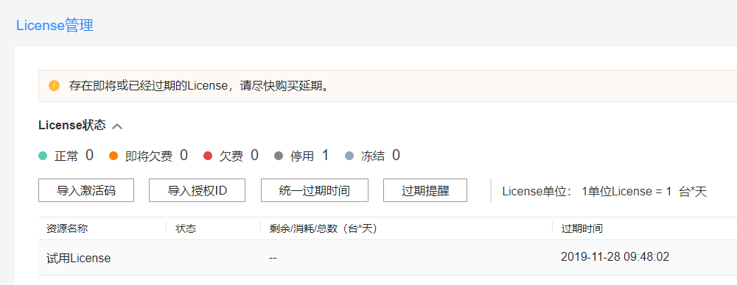
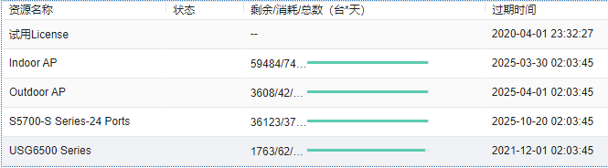
License消费/到期模式选择
华为公有云License分配支持统一过期时间方案和非统一过期时间方案两种形式。
统一过期时间方案
即License池化共享方案，所有设备的License共享，因此，支持设备统一到期。
由于“统一过期时间”的操作是不可回退的，需要从设计时就确定好并谨慎操作。
非统一过期时间方案
按设备类型进行License池化分配，设备分为多种类型，每类设备使用独立的License资源，不与其它类设备共享。
不同类设备之间的到期时间独立，支持不同类型的设备不统一到期，同一类型的设备同时到期。
Notes:
为方便租户管理设备，针对中小型园区网络，推荐采用统一过期时间方案，方便对设备的管理和操作。如果需要精细化控制每类设备的使用周期，可以采用非统一过期时间方案。

Slide 32
总体设计流程全景图
总体设计
网络管理模式设计
网络运维模式设计
License方案设计
组网设计
网络架构设计
组网方案设计
可靠性设计
广域互联设计
业务设计
网络基础业务设计
网络开局设计
WLAN设计
NAC设计
增值业务与运维管理设计

Slide 33

网络架构设计概览：内网架构 (1)
Internet
Internet
FW或AR
Internet
Internet
Internet
FW或AR
汇聚层
SW
接入层
接入层
AP
AR
FW
AP
SW
AP
AP
SW
AP
单设备组网架构
单层组网架构
两层组网架构

Slide 34

网络架构设计概览：内网架构 (2)
链路聚合
堆叠链路
（注：本文如无特殊说明，此符号均代表堆叠。）
Internet
Internet
Internet
FW或AR
FW或AR
核心层
SW
核心层
SW
汇聚层
SW
汇聚层
SW
接入层
接入层
AP
SW
AP
AP
SW
AP
三层组网架构
高可靠组网架构

Slide 35
网络架构设计概览：广域互联模型
Hub
HQ
HQ
HQ
Branch1
Spoke
Branch2
Spoke
Branch3
Spoke
Branch1
Branch2
Branch3
Branch1
Branch2
Branch3
Hub-Spoke组网
Full-Mesh（全互联）组网
Partial-Mesh（部分互联）组网
Notes:
Hub-Spoke：一般由企业总部和DC作为Hub，企业各分支站点可以和Hub站点互通，分支站点之间如果需要互通，也经过Hub站点中转。适用企业的所有分支站点互访都必须要绕行总部，统一进行安全监控的业务场景。
Full-Mesh：企业的各站点之间均可以互通，分支和总部之间、分支站点之间如果存在业务互访关系，则数据直接交互，不需要经过中间节点。适用企业的所有站点之间的互访都需要直接互通，减少绕行总部站点时延的场景。
Partial-Mesh：企业的大部分站点之间可以直接交互，但是少量站点之间Underlay的WAN网络无法直接通信，需要绕行第三个站点互访，例如图中Branch1和Branch3之间通信需要绕行逃生站点HQ。

Slide 36
网络架构设计要点
确定
内网架构
根据接入终端的规模，或者设备能力，确定网络架构层次；确定每个层次的设备选型及上下层设备之间的匹配关系。
单设备组网架构
单层组网架构
两层组网架构
三层组网架构
确定可靠性要求
（可选）
根据设备类型及其能力确定高可靠性组网模型
防火墙双机组网，部署双机热备
交换机堆叠
Eth-Trunk
1
3
确定
广域互联模型
（可选）
根据站点之间的互访需求确定广域互联模型。
Hub-Spoke组网
Full-Mesh组网
Partial-Mesh组网
2

Slide 37
总体设计流程全景图
总体设计
网络管理模式设计
网络运维模式设计
License方案设计
组网设计
网络架构设计
组网方案设计
可靠性设计
广域互联设计
业务设计
网络基础业务设计
网络开局设计
WLAN设计
NAC设计
增值业务与运维管理设计

Slide 38
典型组网方案：单设备组网
方案概述
适应于单门店、小型门店（如中介门店、加油站）；
单设备提供网关特性，如PPPoE拨号、DHCP、NAT等特性；
部署AP：仅需要支持无线用户接入，只需要一个有线的Internet链路出口；
部署AR：需要支持有线终端接入，需要支持多链路上行，特别是需要3G/4G备份上行；
部署FW：小型物流、办公、金融等高安全门店，需要支持URL过滤、安全防御、反病毒等高级安全。
方案约束
不支持漫游、负载均衡等无线特性；
AP仅支持一个Internet链路接入；
AP、AR只能提供有线用户接入，不支持有线用户认证；
AR的无线认证仅支持Open/PSK/Portal认证，不支持802.1X、MAC认证；FW提供有线用户认证，只支持Portal认证；
目前FW无款型支持Wi-Fi、LTE，实际部署时不推荐用。
网络规模
终端<50，面积<50平方米
组网类型
AP
AR
FW
Internet
Internet
Internet
3G/4G

Slide 39

典型组网方案：出口网关+AP组网
方案概述
适用于中小型的服装门店、商超等；
出口网关提供PPPoE、DHCP、NAT、LTE等出口特性；
支持多AP连续覆盖，支持多链路上行，需要3G/4G备份上行；
AP支持Mesh互联；
高安全场景，需要部署URL过滤、安全防御、AV反病毒等高级特性，出口需要部署FW设备。
方案约束
AP、AR只能提供有线用户接入，不支持有线用户认证；
FW提供有线用户认证，只支持Portal认证；
如果AR/FW不支持PoE供电，则AP可以使用外置的PoE电源适配器。
网络规模
终端<200，面积<300平方米
组网类型
AR+AP
FW+AP
Internet
Internet
3G/4G

Slide 40
典型组网方案：出口网关+L2SW+AP组网
网络规模
终端<2000，面积<3000平方米
方案概述
适用于中小型的服装门店、零售商店等；
出口网关设备提供出口特性，如WAN接入、DHCP、NAT等；
L2SW提供PoE扩展接入和有线终端接入功能；
AP提供站点里的无线终端接入；
AP支持Mesh互联；
高安全场景，需要部署URL过滤、安全防御、AV反病毒等高级特性，出口需要部署FW设备。
方案约束
当前AR/FW在云管理模式下不支持Eth-Trunk，不支持和LSW通过Eth-Trunk互联；
如果需要部署LSW堆叠，推荐部署多层LSW；
AR仅支持单机部署。
组网类型
AR+L2SW+AP
FW+L2SW+AP
Internet
Internet
3G/4G

Slide 41

典型组网方案：出口网关+L2SW+分布式AP组网
网络规模
终端<2000，面积<3000平方米
方案概述
多房间建筑模式的场景，比如：宿舍、酒店等，可以免网规，每个房间独立信号；
出口网关AR设备提供出口特性，比如：WAN接入、DHCP、NAT等；
L2SW提供PoE扩展接入和有线终端接入功能；
AP提供站点里的无线终端接入；
AP支持Mesh互联；
高安全场景，需要部署URL过滤、安全防御、AV反病毒等高级特性，出口需要部署FW设备。
方案约束
AR/FW在云管理模式下当前不支持Eth-Trunk，不支持和LSW通过Eth-Trunk互联；
如果需要部署LSW堆叠，推荐部署多层LSW；
AR仅支持单机部署。
组网类型
AR+L2SW+分布式AP
FW+L2SW+分布式AP
Internet
Internet
3G/4G

Slide 42
典型组网方案小结
部署场景 | 网络规模 | 组网关键需求 | 网络组网模型 |  | 备注
多分支，分支间无互联诉求 | 终端<50，面积<50平方米 | 单门店，仅提供无线接入，单Internet出口。 | 单设备组网 | AP
 |  | 单门店，主要提供无线接入，需要以太上行或者LTE上行。 |  | AR
 |  | 单门店，需要有线、无线认证接入，多Internet上行、LTE上行，URL过滤/IPS/安全防御/AV反病毒等高安全诉求。 |  | FW | 目前无Wi-Fi/LTE款型。
 | 终端<200，面积<300平方米 | 仅提供无线接入，需要多Internet上行、LTE上行。 | 出口网关+AP | AR+AP | 目前AR/FW无POE款型设备，AP需外接电源。
 |  | 需要有线、无线认证接入，多Internet上行，URL过滤/IPS/安全防御/AV反病毒等高安全诉求。 |  | FW+AP
 | 终端<2000，面积<3000平方米 | 有线无线接入，需要多Internet上行、LTE上行。 | 出口网关+L2SW+AP | AR+L2SW+AP
 |  | 需要有线、无线认证接入，多Internet上行，URL过滤/IPS/安全防御/AV反病毒等高安全诉求。 |  | FW+L2SW+AP
 | 终端<2000，面积<3000平方米 | 适用酒店、宿舍等房间密集型场景，有线无线接入，多Internet上行、LTE上行。 | 出口网关+L2SW+分布式AP | AR+L2SW+中心AP+RU
 |  | 适用酒店、宿舍等房间密集型场景，有线无线接入，多Internet上行，URL过滤/IPS/安全防御/AV反病毒等高安全诉求。 |  | FW+L2SW+中心AP+RU
多分支，且分支与总部需互通 | 分支内网络规模同上 | 仅需基础的分支、总部互通，总部可能部署第三方的VPN网关。 | IPsec VPN互联 | AP/AR/FW做出口网关
 |  | 分支、总部部署多链路，需要智能选路。 | SD-WAN互联 | AR做出口网关
Notes:
中小型云管理园区场景主要针对商超、零售、酒店、教育、金融等中小企业、分支，根据不同网络规模采用不同的组网模型。

Slide 43
总体设计流程全景图
总体设计
网络管理模式设计
网络运维模式设计
License方案设计
组网设计
网络架构设计
组网方案设计
可靠性设计
广域互联设计
业务设计
网络基础业务设计
网络开局设计
WLAN设计
NAC设计
增值业务与运维管理设计

Slide 44
网络可靠性总体设计
Internet
Internet
组网可靠性是指租户网络的可靠性设计，为保证网络可靠性，可在任意的典型组网方案中通过添加设备或链路的形式实现可靠性，根据涉及的范围，可分为三个层次：
链路层可靠性设计，即针对链路进行可靠性设计；
设备层可靠性设计，即针对设备进行可靠性设计；
全网可靠性设计，即将链路可靠性与设备可靠性的有机组合，形成全网可靠性。
FW或AR
核心层
SW
汇聚层
SW
接入层
AP
SW
AP
链路聚合
高可靠组网架构
堆叠链路

Slide 45
链路可靠性设计 (1)
内网链路可靠性
交换机之间可通过部署多条链路并进行捆绑（Eth-Trunk）提高链路可靠性。
建议交换机堆叠组网时采用跨设备的Eth-Trunk来保证链路可靠性。
堆叠
堆叠
堆叠
堆叠
堆叠
链路聚合
堆叠链路

Slide 46
链路可靠性设计 (2)
出口链路可靠性
园区出口部署多条链路，对链路进行主备配置，组网方案包括：
可以采用单设备多出口链路，或多设备、每设备至少一条出口链路方案，推荐采用后者。
同时，为进一步提高可靠性，推荐不同的出口链路接入不同的运营商网络。
ISP1
ISP2
ISP1
ISP2
ISP1
ISP2
ISP1
ISP2
心跳线
单设备双链路出口
双设备双链路出口

Slide 47
设备可靠性设计
出口防火墙双机热备
双AR出口网关
交换机堆叠组网
ISP1
ISP2
ISP1
ISP2
堆叠
SW
心跳线
堆叠
SW
SW
链路聚合
堆叠链路
Notes:
设备的可靠性：中小型园区通常采用盒式设备，其可靠性设计通常包括如下两方面：
采用冗余组件提升设备的可靠性。
除了选择可靠性高的设备外，还可以通过采用双电源或冗余部件（冗余的板卡）的方式进一步提高设备自身工作的可靠性。
采用联合组网的方式提供设备级可靠性。
即通过多台设备联合组网的方式来提高设备工作的可靠性，比如主备、堆叠等组网方式。
园区网络出口区部署两台设备做双机备份，形成主备关系。目前，防火墙双机模式仅支持镜像模式；AR支持双CPE组网，两台设备和两条出口链路可同时工作。
内网设备，如核心/汇聚层的LSW设备，通过堆叠实现设备级的备份。目前，仅交换机支持堆叠。

Slide 48
全网可靠性设计
通常采用双设备、多链路结合Eth-Trunk技术和堆叠技术来实现全网可靠性。
Internet
Internet
出口可靠性设计：
双设备：主备或负载均衡
多链路、多运营商网络
AR
核心层
堆叠
SW
汇聚层
堆叠
SW
内网可靠性设计：交换机组网
双/多设备：堆叠
双/多链路：Eth-Trunk
接入层
链路聚合
AP
SW
AP
堆叠链路

Slide 49
总体设计流程全景图
总体设计
网络管理模式设计
网络运维模式设计
License方案设计
组网设计
网络架构设计
组网方案设计
可靠性设计
广域互联设计
业务设计
网络基础业务设计
网络开局设计
WLAN设计
NAC设计
增值业务与运维管理设计

Slide 50
CloudCampus广域互联方案概述
静态IPsec VPN
SD-WAN互联
IPsec VPN隧道
GRE或GRE Over IPsec隧道
MPLS
Internet
Internet
分支
总部
分支
总部
静态的VPN， 通过在不同站点的设备间建立IPsec隧道来创建VPN通道，根据配置静态网段引流到VPN隧道中，实现站点间的互访。
出口设备支持AP，AR或FW（FW支持单机或双机）。
使用EVPN可以按需在站点间建立隧道，动态发布路由。转发面支持GRE或GRE Over IPsec。可基于应用、策略选择质优链路发送数据，实现基于应用、策略的智能选路。
出口设备必须为AR（支持单机或双机）。
Notes:
多园区网络互联方案是云园区网络方案中针对分支园区间互联、分支与总部/数据中心互联等场景提供的子方案，其融合了SD-WAN方案，针对园区WAN侧互联提供了两种互联方案的模型：静态IPsec VPN和基于EVPN的VPN。
IPsec VPN属于一种静态的VPN，通过在站点的设备间建立IPsec隧道来创建VPN通道，根据配置静态网段引流到VPN隧道中，实现站点间的业务通过VPN隧道进行访问。
EVPN属于一种动态的VPN，可以按需在站点间建立隧道，动态发布路由。EVPN通过在站点间建立GRE隧道来创建VPN通道，同时支持在GRE隧道上进行IPsec加密，以实现隧道的加密安全。另外EVPN方案可以基于应用、策略选择质量较优的链路发送数据，实现基于应用、策略的智能选路。

Slide 51
IPsec VPN互联组网模型
网络互联模型
支持Hub-Spoke、Full-Mesh模型；
若数据流量主要是分支访问总部，则部署Hub-Spoke；该模型也支持分支间互访（通过总部互访）；
若分支规模相当，且分支间互访流量较大，则可以考虑Full-Mesh模型；此时出口设备必须都使用公网地址，且仅FW支持该模型；Full-Mesh模型下，站点规格有限（32个），因此IPsec互联时，主推Hub-Spoke的模型。
站点组网
可以根据实际需求选择AP、AR或者FW作为出口设备。
针对一些高可靠性场景，可采用双出口链路；针对需要无线上行的场景，需要选择支持LTE的设备款型做出口网关。
对于一些较大园区，出口网关还可以考虑采用双机热备，进一步保障高可靠性。当前仅FW支持双机热备。
对于Hub-Spoke模型，Hub站点一般为总部站点或者数据中心站点，需要高性能设备及丰富的策略、安全配置。当前云管理模式支持的安全、策略特性较少，因此Hub站点的设备建议采用传统管理模式，同时建议部署双机热备。
Hub-Spoke
Full-Mesh
网络互联模型
站点组网
Internet
Internet
Internet
Internet
Internet
AP
AR
FW
Internet
心跳线
Internet

Slide 52
SD-WAN方案概述 (1)
iMaster NCE-Campus
方案概述
SD-WAN EVPN互联场景，适用于海量分支和总部/数据中心（Hub站点）互访场景，可以满足多总部/区域中心的方式组网，分支、总部间可以实现多条链路互访，支持智能选路（基于应用、质量选路）、链路QoS调度、链路质量的呈现；
支持Hub-Spoke、Full-Mesh、Partial-Mesh组网；
支持主、备Hub站点，以提高总部网络访问的可靠性；
支持多VPN（VRF），支持WAN侧的多VPN互联；
在高安全要求的场景，如金融行业，可在站点同时部署FW设备。
方案约束
需要分支、总部都是支持SD-WAN的AR设备。
UI界面
站点配置
虚拟网络
运维
南向网元层
RR
分支站点
数据中心
MPLS
Internet
总部园区
分支站点
GRE/IPsec VPN
管理通道
控制面：BGP EVPN对等体关系

Slide 53
SD-WAN方案概述 (2)
网络模型设计
物理组网概要设计
需要根据站点规模、数据访问模型，选择网络模型。
单层模型
又称为扁平网络模型。特点是企业的广域站点之间可以直接互联或者通过一个或者多个中心站点进行互联。
中小企业以及站点数量不大（<100个）的大企业，一般都采用该模型。
按照网络的拓扑进行细分，单层网络进一步又可以划分为Hub-Spoke、Full-Mesh和Partial-Mesh等方式。
分层模型
适用大型的跨区域企业，将整个Overlay网络划分为多个区域，区域间的站点互访都需要经过区域边缘站点，区域内的拓扑可以采用Hub-Spoke、Full-Mesh或Partial-Mesh。
微小分支站点，可以部署单AR、单出口链路；
对出口链路、网关设备有可靠性要求的站点，可以部署多链路、双AR组网；
对于网络可靠性要求高的场景，RR建议独立部署，可靠性要求一般时，RR可与总部站点的AR共部署。

Slide 54
SD-WAN方案业务设计
VPN规划：根据业务/部门可以将网络划分为多个VPN，每个VPN的业务可以单独做策略，同时可以实现VPN间隔离。
智能选路：定义流量策略（可以基于网段、应用）设计智能选路，将高优先级应用如语音、视频优选可靠性高的链路（如MPLS链路），一般的数据访问可以选低优先级链路。
QoS应用：多级QoS调度，应用 -> VPN -> 端口三级的QoS。
安全：通过配置ACL流量过滤、URL过滤、防火墙、IPS，实现流量的安全处理。
站点上网：支持本地上网、集中上网和混合上网模式；本地有Internet出口链路时，可以直接配置本地直接上网，上网流量需要集中监管时，则可以选择集中上网。
与传统网络互通：支持与传统网络互通。

Slide 55
总体设计流程全景图
总体设计
网络管理模式设计
网络运维模式设计
License方案设计
组网设计
网络架构设计
组网方案设计
可靠性设计
广域互联设计
业务设计
网络基础业务设计
网络开局设计
WLAN设计
NAC设计
增值业务与运维管理设计

Slide 56
VLAN规划设计
VLAN分为业务VLAN、管理VLAN和互联VLAN。
VLAN编号建议连续分配，以保证VLAN资源合理利用。
建议预留一定数量的VLAN以方便后续扩展。
最常用的划分方式是基于接口的方式，根据不同的设计原则，将接入交换机不同接口划分到不同的VLAN，从而实现不同业务类型用户的隔离需求。
VLAN划分分类 | 示例
按照逻辑区域划分VLAN | 核心网络区：VLAN 100～VLAN199 服务器区：VLAN200～VLAN999，预留VLAN1000～VLAN1999 接入网络：VLAN2000～VLAN3499 业务网络：VLAN3500～VLAN3999
按照地理区域划分VLAN | 接入网络A的地理区域使用VLAN2000～VLAN2199 接入网络B的地理区域使用VLAN2200～VLAN2399
按照人员结构划分VLAN | 接入网络A地理区域A部门使用VLAN2000～VLAN2009 接入网络A地理区域B部门使用VLAN2010～VLAN2019
按照业务类型划分VLAN | Web服务器区域：VLAN200～VLAN299 应用服务器区域：VLAN300～VLAN399 数据库服务器区域：VLAN400～VLAN499

Slide 57
IP地址规划设计 (1)
管理IP地址
业务IP地址
192.168.1.254
192.168.5.254
192.168.100.254
VLANIF100
192.168.100.254
VLANIF100
192.168.100.1
VLANIF100
192.168.100.2
管理VLAN100
二层设备使用VLANIF地址作为管理IP地址，建议网关以下的所有二层交换机使用同一IP网段。
店员
192.168.1.0/24
合作伙伴
192.168.5.0/24
访客
192.168.100.0/24
业务IP地址是服务器、主机以及网关的IP地址。
网关IP地址推荐统一使用相同的末位数字，如.254。
各业务IP地址范围要清晰区分，每一类业务终端IP地址连续、可聚合。
建议使用掩码为24位的IP地址段。
互联IP地址
互联IP地址推荐使用30位掩码的IP地址，核心设备可使用主机地址较小的IP地址。

Slide 58

IP地址规划设计 (2)
出口网关
服务器、打印机等设备
服务器、特殊终端设备（打卡机、打印服务器、 IP视频监控设备等）建议采用静态IP地址。
Internet
运营商CPE
终端用户
Internet
WAN侧接口：静态IP、DHCP或PPPoE
出口网关
出口网关
终端用户的IP地址建议采用DHCP方式，由网关设备提供DHCP服务。
WAN侧接口的IP地址由运营商进行分配，可通过静态IP地址、DHCP、或者PPPoE方式分配，需与运营商沟通获取。
AP

Slide 59
IP地址规划设计 (3)
LAN侧网络设备
Internet
Internet
出口网关
出口网关
三层互联
L3SW
AP
当出口网关与L3SW对接时，用于实现对接的互联IP地址建议通过静态的方式手工配置。
AP设备的IP地址建议通过在网关设备上部署DHCP Server后，统一通过DHCP方式动态分配。

Slide 60
路由设计
Internet
中小型园区网络规模比较小，通常推荐采用静态路由。
园区内部的路由设计：
AP设备：通过DHCP分配IP地址后默认会生成一条缺省路由。
交换机、网关设备：通过静态路由即可满足需求，无需部署复杂的路由协议。
园区出口的路由设计：
建议在出口设备上配置静态路由来满足需求。
出口网关
L2SW
AP
AP

Slide 61
总体设计流程全景图
总体设计
网络管理模式设计
网络运维模式设计
License方案设计
组网设计
网络架构设计
组网方案设计
可靠性设计
广域互联设计
业务设计
网络基础业务设计
网络开局设计
WLAN设计
NAC设计
增值业务与运维管理设计

Slide 62



网络开局与设备自动化注册
自动化开局
云管理方案可以实现设备即插即用，在设备满足一定约束条件的前提下，设备上电后即可自动连接到指定的云管理平台，并获取完整的业务配置，实现设备即插即用、业务快速开通的效果。
设备即插即用约束条件
管理员在云管理平台上登记了设备ESN（可以扫码录入、手工录入等），同时绑定了有效的License授权包。
管理员在云管理平台上已对设备或设备组完成离线预配置。
设备可以通过DHCP Server（由其他云盒设备担任或客户自行部署）获取到有效的IP地址、DNS服务，并且该地址具备与Internet通信的能力。
MSP/租户管理员
华为注册查询中心
Internet
现场开局人员
Notes:
传统的网络开局需要工程安装人员、网络调测人员共同参与，安装、调测周期长，业务上线慢，消耗人力多，云园区网络解决方案支持自动化开局。

Slide 63
开局注册
企业网络场景复杂，不同场景所要求的开局注册方式有所不同。华为设备支持多种开局注册方式，以适应复杂的组网要求。不同设备支持的开局注册方式不同，各类设备的开局注册方式如下表所示：
设备 | 开局注册方式
 | 注册查询中心 | DHCP Option | U盘 | 手机APP | WEB/CLI | 邮件开局
AP | √ | √ |  | √ | √
FW | √ |  | √ |  | √
SW | √ | √ |  |  | √
AR | √ | √ | √ |  | √ | √
同一网络中，处于不同位置的设备采用的开局注册方式也可能会有所不同。根据设备在网络中所处的位置不同，设备的开局注册通常分为两类：
出口网关的开局注册
内网（LAN侧）设备的开局注册

Slide 64
开局注册：出口网关
出口网关通常需要依赖运营商网络进行出口线路配置，因此，其开局方式相对比较复杂。
CloudCampus方案中，AR、FW、AP都可以作为出口网关。
不同场景下出口网关的开局方式有所不同，具体可以参考如下表格的推荐。
现网存在DHCP Server时，需要DHCP Server支持Option148选项的配置，出口网关才能使用DHCP Option开局方式。
LAN-WAN融合场景下，AR支持邮件开局、DHCP Option开局，但后者对DHCP Server有要求（需可配置DHCP Option148选项）。
组网场景 |  | 出口网关的推荐开局方式
 |  | AR | 防火墙 | AP
华为公有云部署 | 出口网关不能自动获取IP地址 | Web网管开局 | Web网管开局 | CloudCampus APP开局
 | 出口网关可以自动获取IP地址 | 注册查询中心开局
MSP自建云部署 | 出口网关不能自动获取IP地址 | Web网管开局 | Web网管开局 | CloudCampus APP开局
 | 出口网关可以自动获取IP地址 | DHCP Option开局 | Web网管开局 | DHCP Option开局
LAN-WAN融合场景（即出口网关需要部署SD-WAN功能） |  | 邮件开局 | --- | ---

Slide 65
开局注册：内网 (LAN侧)设备
LAN侧网络指的是出口网关以下的网络，主要指LSW和AP等。
在公有云部署场景中，推荐使用华为注册查询方式开局。
对于不想将设备信息同步给注册查询中心的企业，也可以采用DHCP Option开局方式。
组网场景 |  | LAN侧设备开局方式
 |  | LSW | AP
华为公有云部署 | 网络中不能配置DHCP Option | 注册查询中心
 | 网络中可以配置DHCP Option | 注册查询中心/DHCP Option
MSP自建云部署 | 网络中不能配置DHCP Option | WEB网管 | CloudCampus APP开局
 | 网络中可以配置DHCP Option | 注册查询中心/DHCP Option

Slide 66
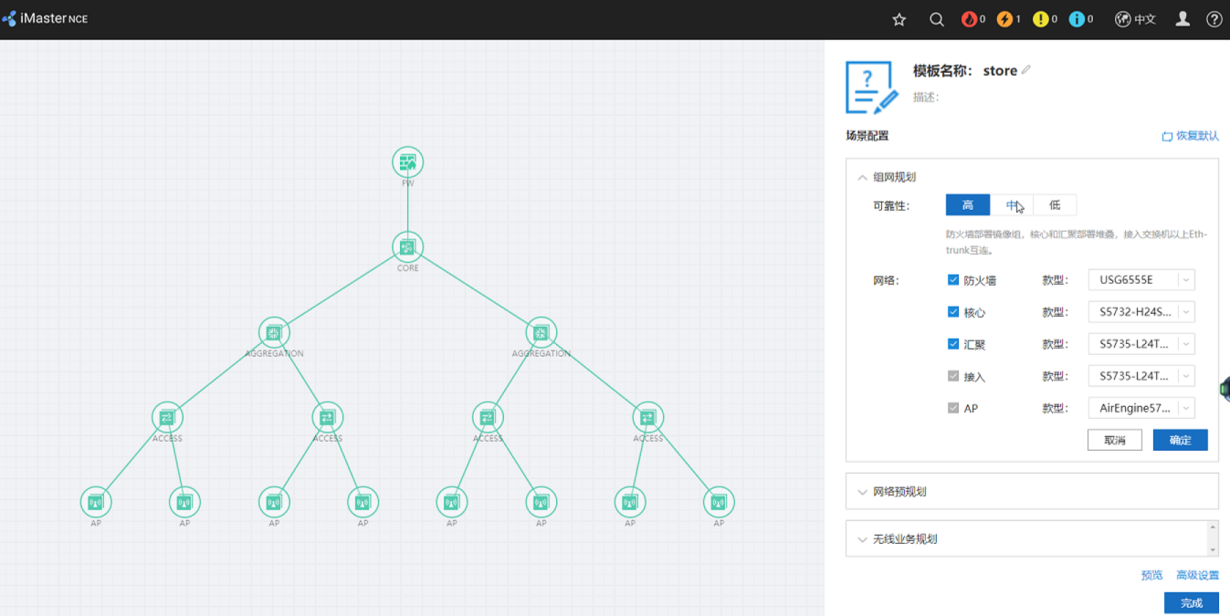
开局注册：场景化自动开局
方案概述：
提供场景化自动部署功能，以进一步简化网络开局。
可以根据客户选择的行业场景，自动生成相关的网络配置（如SSID），无需用户事先规划和配置，避免复杂繁琐的配置设计和规划；同时，用户可以通过自定义场景模板来对站点网络进行规划，达到快速生成站点网络配置并进行部署的目的。
目前，解决方案预置场景模板为中小办公场景，后续规划增加其它场景模板。
Notes:
方案概述：
提供场景化自动部署功能，以进一步简化网络开局。
可以根据客户选择的行业场景，自动生成相关的网络配置（如SSID），无需用户事先规划和配置，避免复杂繁琐的配置设计和规划；同时，用户可以通过自定义场景模板来对站点网络进行规划，达到快速生成站点网络配置并进行部署的目的。
目前，解决方案预置场景模板为中小办公场景，后续规划增加其它场景模板。
设计要点：
选择业务场景，即选择场景模板。
选择相关设备及组网拓扑。
确认相关配置或调整预置配置。
场景模板包括网络开局涉及到的内容和功能，主要包括：
支持选择组网方式，支持中小型园区网络常见的组网模型。
支持自动配置DHCP Server。
支持配置FW出口双上行可靠，默认主备模式。
支持自动配置Eth-Trunk。
支持自动配置网络业务，包括：SSID配置、PSK密码、QoS配置、接入认证配置、流量及应用监控配置。

Slide 67
总体设计流程全景图
总体设计
网络管理模式设计
网络运维模式设计
License方案设计
组网设计
网络架构设计
组网方案设计
可靠性设计
广域互联设计
无线规划
组网规划
SSID规划
无线漫游设计
射频调优
业务设计
网络基础业务设计
网络开局设计
WLAN设计
NAC设计
增值业务与运维管理设计

Slide 68
无线规划：无线信号覆盖
无线规划
组网规划
SSID规划
无线漫游
射频调优
信号场强部署参考
盖区域 | 场强要求 | 典型区域
重点覆盖区域 | -40～-65 dbm | 宿舍房间、图书室、酒店房间、大堂、会议室、办公室、展厅等。
一般覆盖区域 | >-75 dbm | 过道、厨房、储物室、更衣间等。
特殊覆盖区域 | NA | 客户基于业务安全或者物业等其他原因考虑，限定的覆盖/安装区域或者不允许覆盖/安装的区域。
物理覆盖参考
场景 | 覆盖推荐
室内场景 | 单AP覆盖半径可按照15～20 m规划。
室外场景 | 单AP覆盖半径可按照50～80 m规划。
室内高密场景 | 建议使用小角度定向天线，网规时根据天线的角度选择AP布放的位置和距离。
为了保证良好的接入体验、漫游体验，需要根据不同的应用场景规划合适的信号覆盖，结合信号覆盖的要求、AP设备的能力要求，选择合适的AP款型，同时结合WLAN网规工具，设计出合理的WLAN网络。
布放AP时，可以参考如下原则：
减少信号穿过障碍物的数量。
保证AP正面正对覆盖目标区域，保证良好的覆盖效果。
AP布放远离干扰源：AP布放位置需远离电子设备，避免覆盖区域内放置微波炉、无线摄像头、无线电话等电子设备。
对于有漫游需求的区域，相邻AP的覆盖范围保持10%~15%的重叠，以保证终端在AP间的平滑切换。

Slide 69
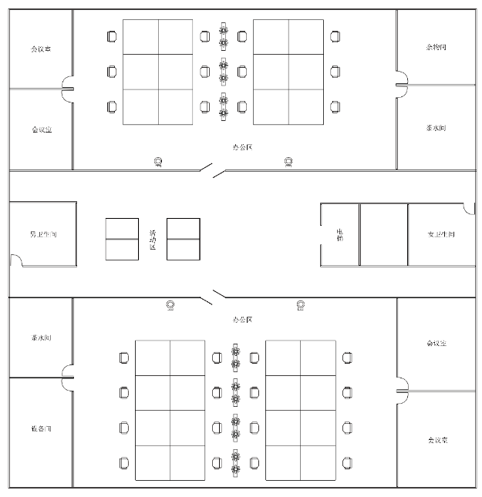

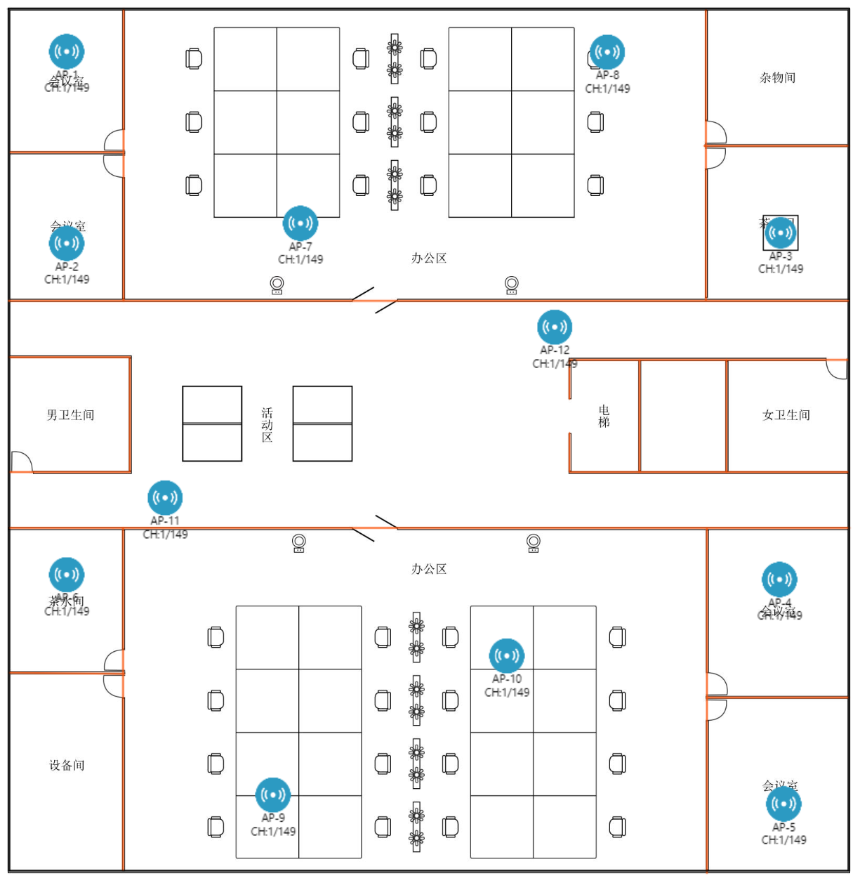

无线规划：AP布放规划
无线规划
组网规划
SSID规划
无线漫游
射频调优
1
获取平面图
2
进入华为在线WLAN网规工具：WLAN Planner
https://serviceturbo-cloud-cn.huawei.com/serviceturbocloud/dist/#/toolappmarket
1. 环境设置
2. 区域设置
3
在华为WLAN云网规工具中，用户可以通过简单的5步来完成WLAN网络规划。
3. 设备布放
使用网规报告指导现场施工；
网规结果可导入iMaster NCE-Campus。
4
4. 信号仿真
5. 导出报告
Notes:
基于场景明确WLAN信号覆盖要求后，可以利用WLAN网规工具进行AP布放规划。当前该工具提供如下功能：
支持基于图纸/高德地图创建网规工程；
支持区域设置、障碍物生成，支持一键自动布放AP/手动布放AP，生成WLAN信号覆盖效果仿真；
生成并导出网规文件，用户可在iMaster NCE-Campus的租户管理界面导入网规结果，实现AP点位呈现，还可以帮助租户进行AP安装指导；
iMaster NCE-CampusInsight支持导入网规文件，网络部署后可以查看网络的实际信号热图。

Slide 70
组网规划
无线规划
组网规划
SSID规划
无线漫游
射频调优
Internet
AP的数量：根据无线网规的结果确定AP的数量。
接入交换机的选型：推荐采用PoE交换机，根据AP数量、AP的PoE供电要求等因素进行交换机选型。
接入交换机的数量：根据AP的数量以及接入关系，结合所选择的交换机的端口数量，确定交换机的数量。
出口网关
L2SW
AP
AP

Slide 71
SSID规划
无线规划
组网规划
SSID规划
无线漫游
射频调优
SSID业务规划
一个SSID代表一类业务，根据项目实际需要规划SSID个数；不同的SSID可部署不同的认证方式；
对于不同的人群或不同的业务/权限，也可以通过SSID来区分，如员工、访客各配置一个SSID。
确认SSID的认证、加密方式
办公用户、访客，有着不同的安全要求，可以部署不同的认证、加密方式；
针对企业办公，安全性要求比较高，可以部署802.1X、MAC认证；对于非面向终端用户的SSID，如给打印机、扫描枪规划的SSID，可以设置为隐藏模式，避免被普通用户搜索到；
针对访客或开放访问，可以部署Open/PSK 、Portal或者社交媒体认证。
SSID参数的配置
SSID应用生效范围：选择生效的射频（默认2.4G/5G)、生效的AP（默认站点下所有AP）；
规划SSID对应的业务VLAN，同时需要配置对应的网关、地址；
高级业务参数：频谱导航、用户隔离、SSID隐藏等；
高级应用功能：流量限速、ACL应用、应用过滤、URL过滤等。
Notes:
在WLAN网络中，SSID用来表示不同的无线网络，在手机等终端上搜索可接入的无线网络时，显示出来的网络名称就是SSID，终端用户可选择相应的SSID接入网络。
一般按用户角色或者业务来规划SSID，不同的SSID可部署不同的认证方式、网络访问权限及控制策略等。

Slide 72
无线漫游：二层漫游设计
无线规划
组网规划
SSID规划
无线漫游
射频调优
AP1的信号覆盖范围
AP2的信号覆盖范围
Network
二层漫游的概念
终端在AP之间移动，终端将Wi-Fi信号从原AP平滑切换到新AP即为漫游。终端漫游前后SSID相同，业务VLAN不变，终端对应的网关不变。
漫游邻居：AP空口探测到周围的同站点邻居，且SSID相同即为漫游邻居。
二层漫游的实现
在二层漫游中，终端的流量不会迂回，由漫游后AP直接转发流量。
二层漫游设计点
AP的SSID的业务VLAN要相同，同时上行交换机要放通该VLAN；
漫游邻居是通过空口发现的，对AP部署要求比较高，连续漫游的区域AP要相互可以探测到。
AP1
AP2
192.168.1.25
192.168.1.25
SSID Guest
VLAN 100
SSID Guest
VLAN 100
Notes:
二层漫游的实现：
漫游邻居：AP通过空口探测周围的邻居，在同一个站点下，如果SSID相同，AP能相互探测到，并认为是漫游邻居（一个AP最多可建立64个漫游邻居）。
每个AP都会和漫游邻居之间建立有线CAPWAP隧道（控制面隧道），用于传递漫游信息。
漫游邻居的建立，和调优组没关系，调优组按管理VLAN划分，二层漫游邻居按业务VLAN是否相同而建链。
终端在AP上线时，AP会将用户的MAC地址等信息同步给AP的所有漫游邻居；如终端漫游到新的AP（漫游后AP），该AP会判断该终端是否为漫游，同时需要到漫游前AP同步用户表项（VLAN、IP、认证是否通过、授权组等），然后漫游后AP会生成用户表项，此时终端无需再次进行身份认证；终端漫游完成后，漫游后AP会通知它的邻居AP，以便支持终端从本AP再漫游到其他AP。此外，漫游完成后，漫游前AP会删除用户表项。
在二层漫游中，终端的流量不会迂回，由漫游后AP直接转发流量。

Slide 73
无线漫游：三层漫游设计 (1)
无线规划
组网规划
SSID规划
无线漫游
射频调优
三层漫游的概念
三层漫游：终端漫游前后SSID的业务VLAN不同，对应不同的网关；此时，为保持漫游用户IP地址不变，需将用户流量迂回到初始接入网段的AP。
上线AP：终端在AP漫游组内首次关联的AP。
HAP（Home AP）：在终端初次接入网络时的上线AP的同一个二层漫游邻居范围内，通过Hash算法选择一个AP作为HAP用于转发该终端的三层漫游流量。
三层漫游的实现
终端上线时，网络会在候选HAP中通过HASH算法选择一个AP作为上线终端的HAP，当终端发生三层漫游时，三层漫游流量会转发到该HAP。此方案可防止用户三层漫游后流量都打回一个AP，产生性能瓶颈。
如图所示，终端从上线AP接入，然后漫游到漫游后AP；漫游后AP会到上线AP获取用户信息，及用户对应的HAP信息；漫游后AP与HAP建立一个CAPWAP数据隧道，用户发送数据报文时，流量会通过隧道迂回到HAP；如果用户又漫游回首次上线时的二层域内，则流量不需要再迂回到HAP，在新接入的AP上直接转发。
相同VLAN区域
Network
上线AP的漫游邻居
HAP
上线AP
漫游后AP
SSID Guest
VLAN 100
SSID Guest
VLAN 200
192.168.1.25
192.168.1.25

Slide 74
无线漫游：三层漫游设计 (2)
无线规划
组网规划
SSID规划
无线漫游
射频调优
相同VLAN区域
Network
上线AP的漫游邻居
三层漫游设计点
由于三层漫游的流量会迂回到HAP，在门厅处（入口处）尽可能规划较大的二层域，以便漫游时迂回的流量可以分散到不同的AP。
每个AP仅支持64个漫游迂回的用户，3层用户比较多时，会导致漫游失败，需要下线重新上线（实际部署中根据业务VLAN的规划，同楼层/同区域尽量部署二层漫游，减少三层漫游的发生）。
HAP
上线AP
漫游后AP
SSID Guest
VLAN 100
SSID Guest
VLAN 200
192.168.1.25
192.168.1.25

Slide 75

射频调优：AP分组设计
无线规划
组网规划
SSID规划
无线漫游
射频调优
Leader AP的管理能力（支持管理的AP数量）是有限的；
对于AP数量超过单个Leader AP的管理能力时，需要进行网络规划（通过规划AP的管理VLAN以实现分组，当一个管理VLAN下的AP数量较多时，会自动划分为多个组）；
射频调优是对一个连续区域的无线网络进行调优的，因此建议AP分组时按照例如楼层的方式进行分组，确保一个组内的AP是同一个区域的，保证调优效果。
随机分组
根据管理VLAN分组
VLAN1000
F1
F1
VLAN1001
F2
F2
VLAN1002
F3
F3
当超过规格限制时，如果不进行干预，则AP会随机建组，影响调优效果。
连续区域内的AP（例如相邻的AP、同楼层的AP）通过规划管理VLAN，划分到同一个组里，每个组内选举自己的Leader AP。
Notes:
云AP本质是FAT AP，各自独立，但WLAN一些业务如调优需要集中处理，而此时又没有AC的角色，因此为了兼顾可靠性、性能，同时满足本地计算要求，需要一个类似AC的全局控制角色。
Leader AP，就是在一组AP里面选举一个能力比较强的AP作为Leader AP，负责整个组的全局调优功能（在一个二层域中自动选举）。
调优域的划分是基于管理VLAN自动划分的，在网络规模比较小时，一个Leader AP可以管理所有的AP（高性能AP管理规格<=128、低性能规格<=50），此时只需为AP规划一个管理VLAN。

Slide 76
射频调优：调优方式选择
无线规划
组网规划
SSID规划
无线漫游
射频调优
支持三种射频调优方式：
自动模式：指定设备根据调优时间与间隔进行周期性的全局调优；
手动模式：设备不会主动进行调优，用户需在iMaster NCE-Campus上手动对站点内的AP进行全局或者局部调优；
定时模式：指定设备仅在每天指定时刻触发全局调优。
AP上根据配置模式执行相应的调优探测，切换信道扫描周边邻居信息（扫描持续15分钟）；
AP在探测期间，每10秒会将探测到的数据上报Leader；
Leader AP每5分钟计算一次调优，共计算3次以达到算法收敛的效果；
Leader AP将调优结果下发到组内的各个AP，包括计算好的信道、功率等。
1
下发调优命令
调优结果下发
Campus
5
2
所有AP进行探测
4
3
Leader AP 调优计算
AP上报探测数据
Notes:
定时调优时可以选择开启智能无线射频调优，利用分析器对无线网络历史数据进行分析，对网络中的干扰源进行预测。设备在对网络调优时能够提前避让开网络中可能存在的干扰源，提升整个无线网络的质量。
在开局阶段，建议在完成AP部署并上线后，进行一次手动调优，以自动完成AP的信道与功率规划。

Slide 77
射频调优：信道及频宽选择
无线规划
组网规划
SSID规划
无线漫游
射频调优
AP信道选择
频宽选择
对于2.4G频段：建议选择1、6、11信道集，如果AP部署比较密集的场景，建议选择1、5、9、13；
对于5G频段：当AP使用单5G射频时，建议相邻AP高低频信道错开，当AP使用双5G射频时，则建议两个5G射频分别在低频与高频进行信道规划。
对于2.4G频段：只能选择20 M频宽；
对于5G频段：推荐使用40 M频宽，在高带宽需求场景下，可以使用80 M或者160 M。

Slide 78
总体设计流程全景图
总体设计
网络管理模式设计
网络运维模式设计
License方案设计
组网设计
网络架构设计
组网方案设计
可靠性设计
广域互联设计
业务设计
网络基础业务设计
网络开局设计
WLAN设计
NAC设计
增值业务与运维管理设计

Slide 79

接入控制场景
控制器作为认证服务器
控制器对接第三方Portal服务器
控制器对接第三方Radius服务器
设备直接对接第三方认证服务器
中继
API
中继
RADIUS
第三方
（HTTP/HTTPS）
Portal Server
第三方RADIUS Server
Internet
Internet
Internet
Internet
第三方认证服务器(Portal + RADIUS)
认证点
认证点
认证点
认证点
认证类型：HACA Portal、802.1X及MAC认证
场景描述：iMaster NCE-Campus作为认证服务器。
认证类型：HACA Portal中继方案
场景描述：客户已部署Portal服务器，并通过API方式对接iMaster NCE-Campus，控制器作为中继。
认证类型：HACA Portal转RADIUS方案
场景描述：客户已部署了RADIUS服务器，iMaster NCE-Campus通过RADIUS 方式对接RADIUS服务器， 控制器作为RADIUS中继。
认证类型：Portal、HTTPS Portal、802.1X及MAC认证
场景描述：认证点网络设备直接对接第三方服务器 (备注：HTTPS Portal使用命令行配置）。
Notes:
部署模式推荐：
主推采用iMaster NCE-Campus作为认证服务器，可以实现完整的认证、策略控制；
如果企业有自己的认证服务器时，则可以考虑通过Proxy的方式对接第三方服务器去对接企业自己的认证服务器，同时iMaster NCE-Campus也可以实现用户管理和部分策略管理；
如果企业完全采用第三方认证服务器来提供接入认证功能，则可以采用设备直接和第三方认证服务器对接的部署方式。

Slide 80


认证方案部署
终端角色 | 顾客 | 企业员工 | 哑终端
接入类型 | 无线 | 无线/有线 | 有线
认证类型 | Portal认证 | Portal认证（无线用户推荐使用） 802.1X认证（无线、有线用户均可选择） | MAC认证
认证点 | 建议均选择接入设备作为认证点，优势： 多接入设备分别承载用户认证，比集中认证压力小。 认证点更靠近终端，更安全。 配置规划简单，如果认证点上移，还要考虑认证点设备的性能规格，用户在接入层二层隔离的需求，以及802.1X协议报文在接入层的透传配置问题。
组网场景 | 单设备组网：认证点即本设备，建议均采用Portal认证（云管理场景中AR、FW设备不支持802.1X、MAC认证）。其他组网场景： 无线用户采用AP作为认证点 有线用户采用接入交换机作为认证点
Internet
无线认证点
有线认证点

Slide 81
总体设计流程全景图
总体设计
网络管理模式设计
网络运维模式设计
License方案设计
组网设计
网络架构设计
组网方案设计
可靠性设计
广域互联设计
业务设计
网络基础业务设计
网络开局设计
WLAN设计
NAC设计
增值业务与运维管理设计

Slide 82


云管理能力开放全景图
MSP
商业
教育
制造
医疗
办公
应用层
认证计费
网络管理监控
日志分析
人群画像
客流分析
电子价签
营销触达
学生健康管理
电子书包
AGV导航
资产管理
人员管理
婴儿手环
资产管理
能效管理
人员管理
能效管理
资产管理
聚焦主流应用场景；
网络业务数据开放，满足应用层对数据增值和运营需求。
合作伙伴提供
基础网络API
增值业务API
第三方认证API
位置服务API
平台层
基础服务API
网络配置API
终端数据API
应用数据API
HTTPs+RADIUS
平台RSSI API
AP RSSI API
平台提供4大类API接口；
平台支持业界标准网络对接协议。
运维监控API
策略服务API
流量数据API
IoT API
Authorization API
蓝牙 API
NETCONF/Telemetry/Syslog/SNMP/NetStream
网络层
物联网插卡
蓝牙
RFID
ZigBee
支持NETCONF/Telemetry等多种开放接口，提升设备可管理性；
AP支持接入第三方物联插卡，支持物联网功能。
防火墙
AR
交换机
AP
终端层
支持物联终端接入（ZigBee、RFID、BLE）；
支持有线和无线终端接入。
电子价签
资产标签
婴儿手环
智能腕带
Notes:
全层次、全业务、全场景的开放能力，助力MSP、增值应用伙伴、客户快速实现系统对接、业务融合、数据增值。

Slide 83
网络管理设计：管理层次
网络管理的设计和要点：
管理层次设计，即是否需要设计多个或多级组织机构，管理不同的站点。华为云管理支持在租户范围内设计多级或多个组织，每个组织可以管理多个站点或（子）组织，以适应大型分支机构的管理要求。
（可选）组织的规划与设计：针对大型多分支机构，需要分区管理时，可以通过划分组织来按需管理多个分支机构。
站点规划：将网络管理业务相对独立的一个的网络作为站点进行管理，可以是一个独立的园区/分支网络，也可以是园区/分支网络中一个相对独立的网络，如某栋楼的网络，甚至某层楼的网络。站点可以根据管理的实际需求进行灵活规划。
网络管理员的权限设计，即分权分域设计。
平台运营商
MSP1
租户1
租户2
组织1
组织n
站点
站点
站点
站点

Slide 84
网络管理设计：分权分域
授权范围 | 租户层级 | MSP层级
分权： 控制能够操作的功能 | 超级管理员可以对租户管理员授予不同的权限 为方便权限分配和管理，系统预置了三种角色，拥有不同的权限，角色分别：Monitor、Open API Operator、Tenant Administrator。 租户管理员向MSP授权时，也是基于如上的三类角色或权限进行授权。 | 超级管理员可以对MSP管理员授予不同的权限 同样，权限或角色分为三类：Open API Operator、MSP Administrator。
分域： 控制管理员能够管理的设备范围 | 分域最小粒度是站点，租户管理员基于基于站点粒度进行授权，不同的租户管理员可以管理不同的站点设备。 租户授权给MSP时，不支持分域，授权会将全部站点的权限授予MSP。 | MSP层级不支持分域，MSP管理员可以管理授权租户的全部设备。

Slide 85

CloudCampus运维功能全景
管理监控：可视化
故障处理：智能化
网元管理
设备管理
故障定位
告警管理
日志管理
获取报文头
设备诊断和测试
文件/配置管理
文件/配置管理
报文路径跟踪
SLA管理
网络管理
业务质量监控
无线网络监控
链路管理
故障分析
CloudCampus
APP
终端管理
终端管理
问题分析
接入分析
用户管理
客流分析
性能分析
协议回放
网络健康度
网络调优
设备维度
控制器
用户接入维度
用户漫游维度
射频调优
接入分析
分析器
用户吞吐维度
用户应用维度
性能分析
协议回放
Notes:
根据运维操作方的不同，与网络管理模式一样，网络运维模式分为两类：
自运维：由企业自己负责运维。
代运维：由MSP负责运维。当租户向MSP申请代维服务后，MSP可直接对租户业务进行维护。此时，MSP使用已经授权MSP进行代维的租户帐号登录iMaster NCE-Campus。

Slide 86
(多选题)为实现设备可靠性，在中小型园区网络内部可以采用的设备部署方案包括以下哪些选项？( )
防火墙部署双机热备
出口部署双AR作为网关
交换机堆叠组网
部署跨设备链路聚合
(判断题)推荐在门店部署802.1X认证以支持客户访问门店Wi-Fi。( )
正确
错误
Notes:
ABC
B

Slide 87
本课程系统介绍了CloudCampus中小型云管理园区网络设计，包括总体设计（网络管理模式设计、网络运维模式设计及License方案设计）、组网设计（网络架构设计、组网方案设计、广域互联设计及可靠性设计）、业务设计（网络基础业务设计、网络开局设计、WLAN设计、NAC设计、安全设计、QoS设计、增值业务设计及运维管理设计）。

Slide 88
智简园区网络解决方案产品文档 V100R020C10
https://support.huawei.com/hedex/hdx.do?docid=DOC1100797443&lang=zh

